Slide 1
EXERCÍCIO
MÓDULO 4
Componentes e Props

Slide 2
NESTE MÓDULO APRENDEMOS:
Configurando seu ambiente React
Como React REALMENTE funciona
Componentes de função
Composição de componentes
Componentes de classe

Slide 3
Configurando seu ambiente React
Instalar a CLI do create-react-app
Comandos importantes da CLI:
npm install create-react-app —global
create-react-app my-app
npm start

Slide 4

Como React
REALMENTE funciona
React é uma biblioteca do Facebook
DOM e Virtual DOM
JSX - Javascript Syntax Extension
Programação Declarativa

Slide 5
Componentes
de Função
São componentes mais simples
Podem ser criados tanto com function quanto com arrow functions
Os dados que enviamos para os componentes são chamados de Props

Slide 6
Componentes de Classe
Componentes bem mais complexos por possuírem funcionalidades a mais
Para acessar as Props devemos utilizar a expressão this

Slide 7
Composição de componentes
Primeiro assunto abordando organização dos componentes em React
Criamos componentes de Contexto e componentes Utilitários

Slide 8

EXERCÍCIO
Criar um App React que exiba a frase "Hello World!" em 10 formas diferentes exibindo a data e hora que foi exibida a frase. Tente criar formas novas do texto fugindo um pouco do que foi feito no primeiro módulo, e claro, use tudo que aprendeu em React!
Você deve criar corretamente o app com o create-react-app
Criar componentes e reutilizá-los com props
A exibição da data e hora deve ser feita no formato "hh:mm:ss dd/MM/yyyy"

Slide 9
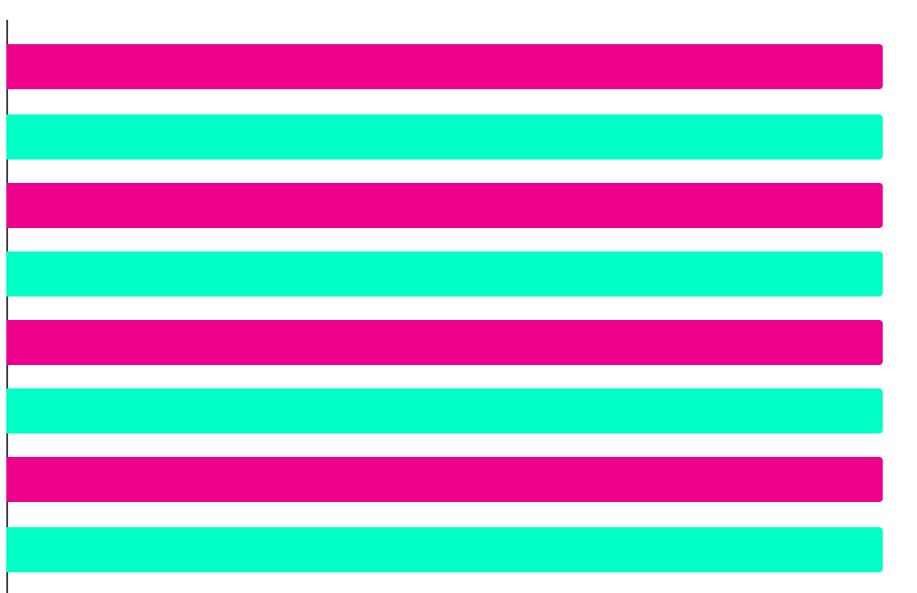
AVALIAÇÃO
Organizou bem os commits e mensagens
Estilização responsiva
Criou corretamente o projeto com o create-react-app
Aplicar formas de texto diferentes com CSS
Aplicar formas de texto diferentes com Javascript
Aplicou o uso de componentes e props
Criou 10 formas diferentes de exibir o texto "Hello World"
Exibiu a data e hora no formato correto
0 .25 .5 .75 1.0

Slide 10

OBRIGADO!

